Slide 1
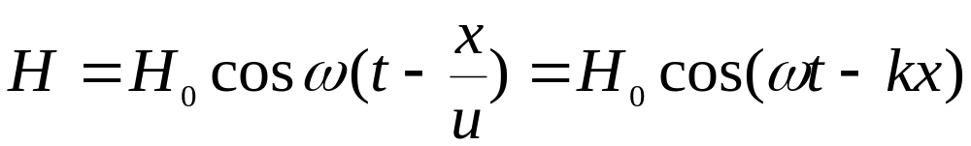
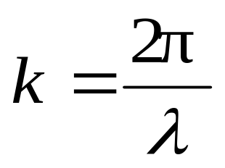
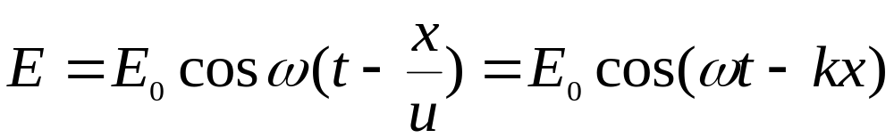
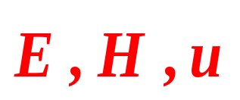







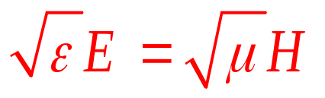
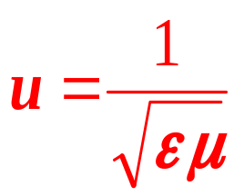
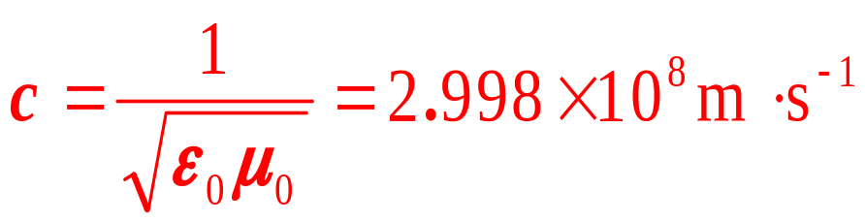
四、电磁波的特性
1）电磁波是横波， 三者相互垂直 ;
2） 和 同相位 ;
3） 和 数值成比例 ；
4）电磁波传播速度 , 真空中波速等于光速

Slide 2
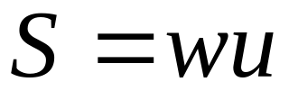
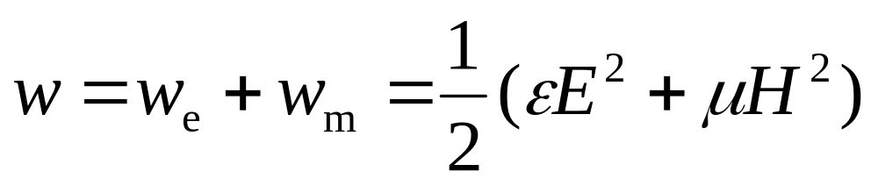
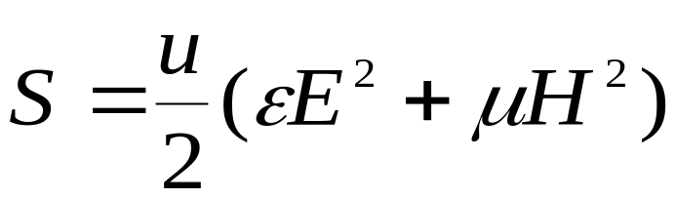
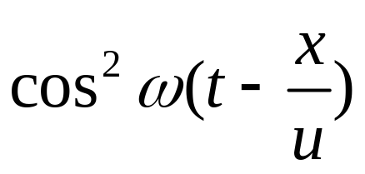

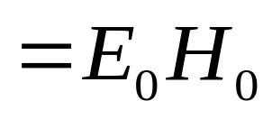

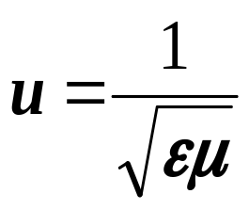
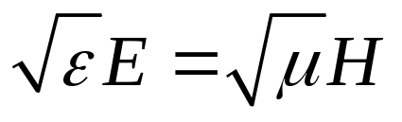

五、电磁波的能量
辐射能 ： 以电磁波的形式传播出去的能量.
电磁波的能流密度
电磁场能量密度
又
电磁波的能流密度矢量（坡印廷矢量）

Slide 3
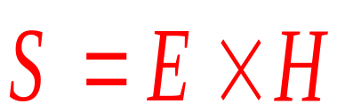


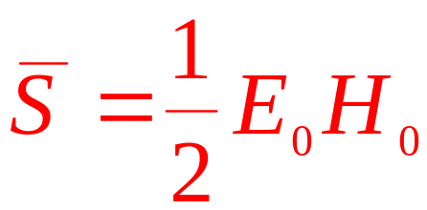
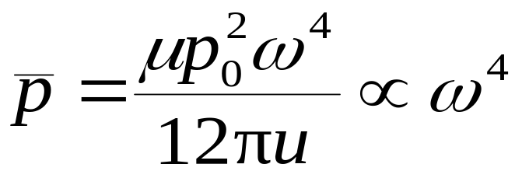
电磁波的能流密度（坡印廷矢量）
平面电磁波能流密度平均值
振荡偶极子的平均辐射功率

Slide 4
























电 磁 波 谱
λ/m
v/Hz
厘米波
毫米波
红外线
紫外线
长波
调幅
短波
电视
射 线
无线电波
760nm
可见光
400nm
X射线
无线电波
紫外光
红外线
射线
可见光
射线

Slide 5


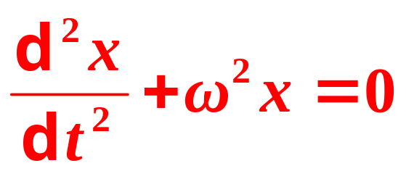

振动与波动
(一) 振动
简谐振动
三个定义（判据）式:
三种表述:
x = Acos(ωt + )
x = Acos(ωt + )
x
A
O
T
t
-A
F=－kx
旋转振幅矢量
三个特征量: A,ω, —要能正确确定

Slide 6
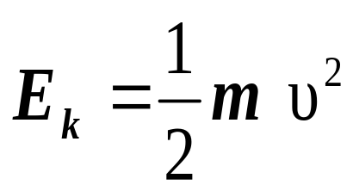
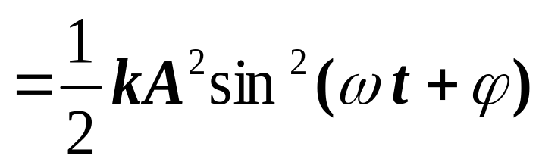
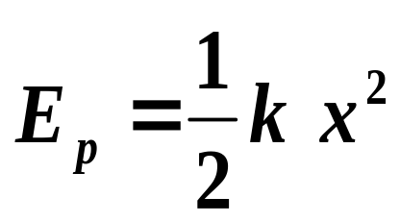
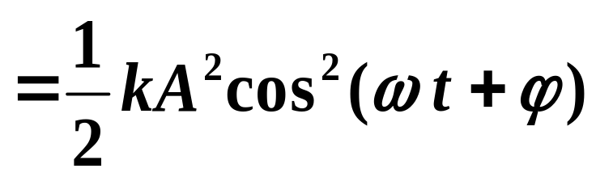
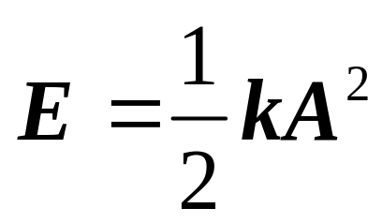
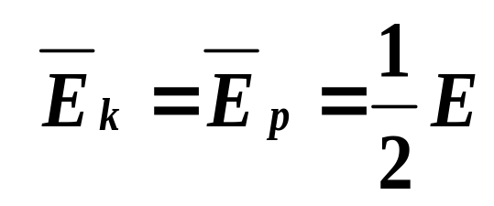
2.简谐振动的能量
动能：
势能：
机械能：
简谐振动的总机械能守恒！

Slide 7

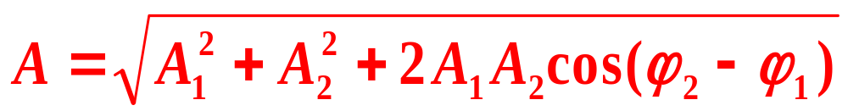
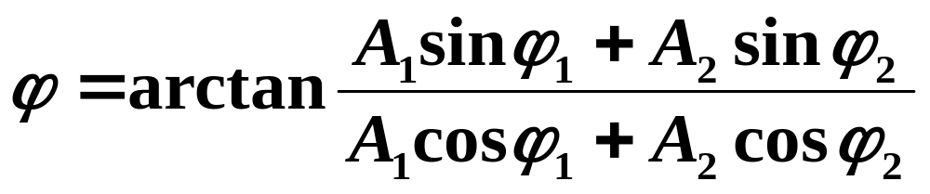
3. 简谐振动的合成
同方向、同频率:
合振动 : x = A cos(ω t + )
合振幅
初相

Slide 8
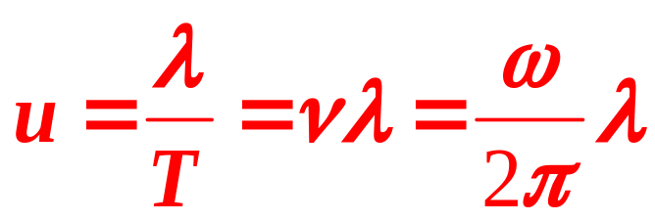
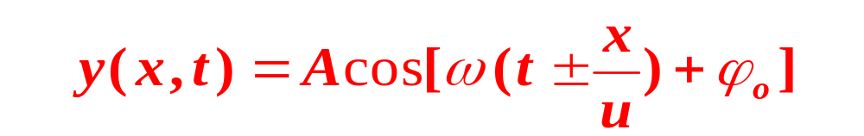
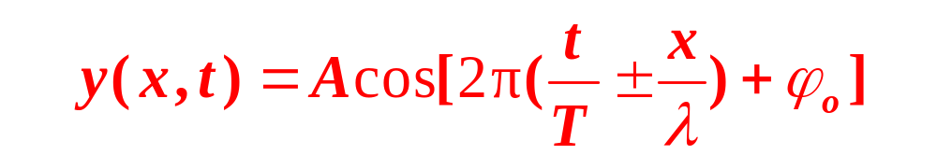
(二) 波动
波的特征量关系式
2. 平面简谐波的波函数(表达式,波动方程)
或
(1) 当 x= x₀
x₀ 点的简谐振动方程
(2) 当 t = t₀
t₀ 时刻的波形表达式

Slide 9
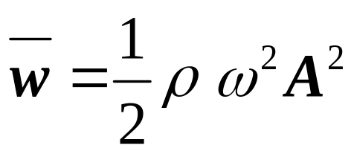
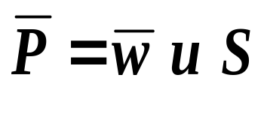
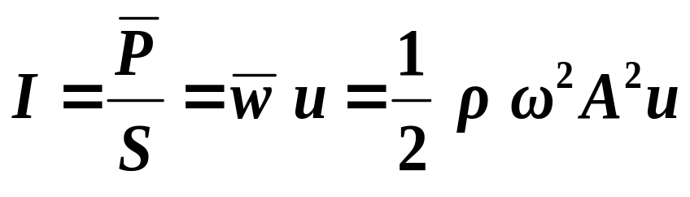
3. 波的能量
媒质元的动能和势能等大同相！
总能量不守恒！
平均能量密度：
平均能流：
平均能流密度或波的强度:

Slide 10
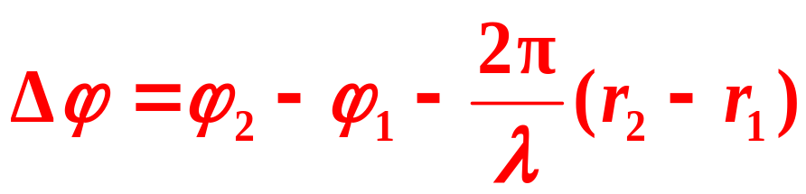
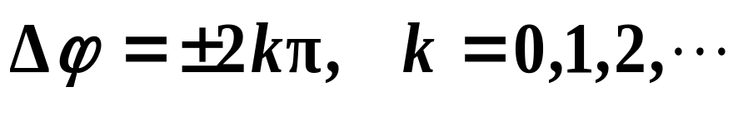
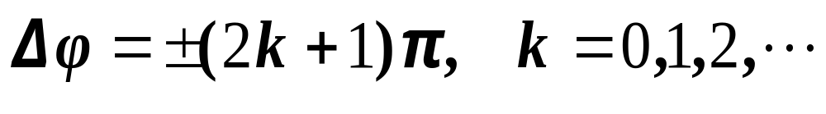
4. 波的干涉
相干条件：
频率相同，振动方向相同，相差恒定
两相干波在相遇点的相位差:
干涉加强、减弱条件：
干涉加强
干涉减弱

Slide 11
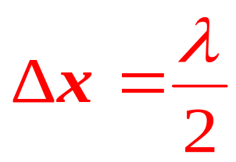
5. 驻波：
驻波方程（表达式）含t、x两个余弦因子
(1) 振幅分布----波腹、波节
相邻的两个波节（或波腹）相距
(2) 相位分布：同段同相，邻段反相
(3) 半波损失
反射点是固定点
波疏到波密入射，反射时 有半波损失
反射点是波节

Slide 12
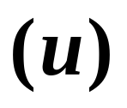
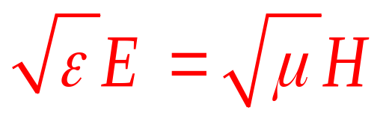
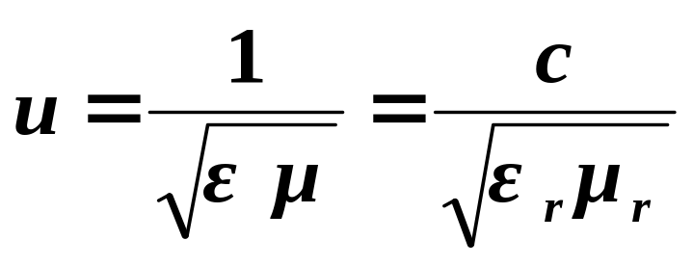
(五)电磁波
◆ 在自由空间传播的平面电磁波的主要性质
(1) 是横波，E、H、 k 三者相互垂直。
E × H 沿波矢 k 的方向。
E
u
(2) E和H同相位。
(3) E和H的数值成比例。
O
k
H
(4) 电磁波的传播速度为：

Slide 13
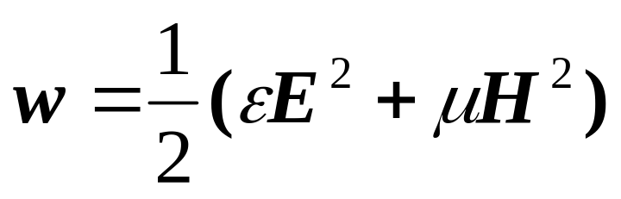
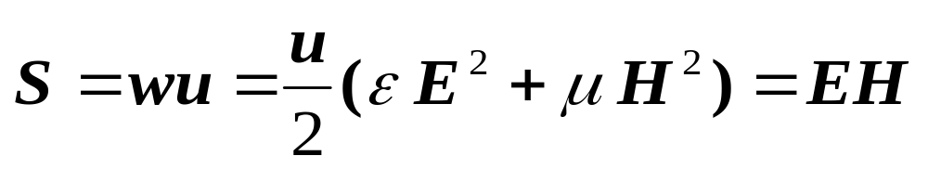
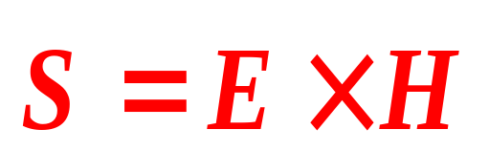
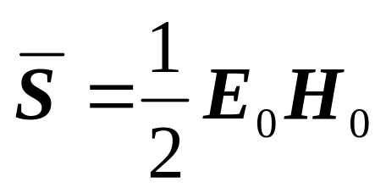
电磁波的能量
能量密度
能流密度
——坡印廷矢量
量

